Slide 1

VỘI VÀNG
XUÂN DIỆU
(T1IẾT )

Slide 21
KẾT CẤU BÀI HỌC
A. Tìm hiểu chung
I. Tác giả
II. Tác phẩm
B. Đọc hiểu văn bản
I. Đọc hiểu khái quát
II. Đọc hiểu chi tiết
Phần I
Đoạn 1 (hết tiết 1)
Đoạn 2
2. Phần II
C. Tổng kết

Slide 22
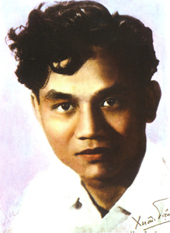

Slide 23
1. Xuân Diệu đã thừa hưởng được những phẩm chất nào từ gia đình, quê hương, thời đại?
Đức tính cần cù, yêu lao động từ người cha- một ông đồ xứ Nghệ.
Tấm lòng nồng nàn, sôi nổi của người dân miền biển quê mẹ.
Vốn kiến thức cổ điển Nho học và tinh thần hiện đại của tư tưởng, văn hóa phương Tây, đặc biệt là Pháp.
Cả ba ý trên
2. Nét nổi bật của nghệ thuật thơ Xuân Diệu là gì?
Giàu chất chính luận.
Giàu chất cổ điển.
Giàu chất hiện đại.
Vừa cổ điển vừa hiện đại nhưng chất hiện đại vẫn đậm nét hơn.

Slide 24
3. Sau Cách mạng, Xuân Diệu chuyển đổi kiểu nhà thơ:
Nhà thơ lãng mạn 🡪 nhà thơ chiến sĩ.
Nhà thơ cổ điển 🡪 nhà thơ lãng mạn.
Nhà thơ lãng mạn 🡪 nhà thơ trữ tình chính trị.
Nhà thơ cổ điển 🡪 nhà thơ tượng trưng.
4. Xuân Diệu không sáng tác thể loại nào?
Thơ B. Kịch
C. Tiểu luận phê bình D. Truyện ngắn
5. Những danh hiệu, giải thưởng mà Xuân Diệu đã đạt được?
Giải thưởng Nhà nước về VHNT.
Giải thưởng Hồ Chí Minh về VHNT (1996).
Danh hiệu Viện sĩ thông tấn Viện Hàn lâm nghệ thuật CHDC Đức.
B và C

Slide 25

- Nhà thơ của lòng khát sống, khát yêu đến cuồng nhiệt.
- Nhà thơ của nỗi ám ảnh thời gian.
- Thế giới nghệ thuật thơ Xuân Diệu: ngập tràn xuân sắc, xuân tình; con người đang độ
tuổi trẻ, tình yêu là chuẩn mực thẩm mĩ.

Slide 26
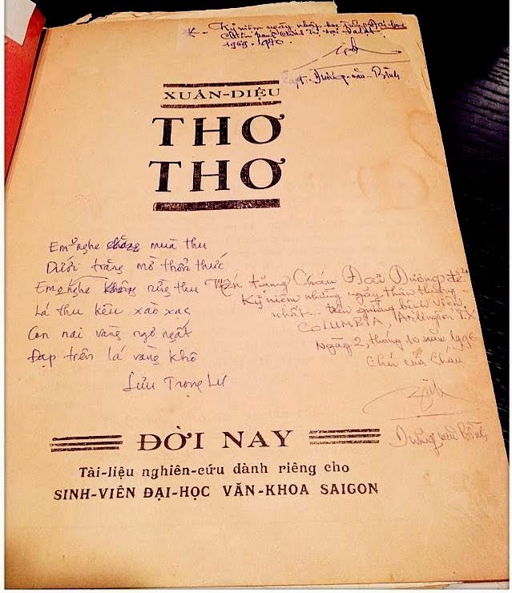
Tập Thơ thơ (1938)

Slide 27
VỘI VÀNG
Cảm hứng chủ đạo: thời gian.
Tâm thế và triết lí sống của Xuân Diệu: Sống là chạy đua với thời gian bằng cả tốc độ và cường độ.

Slide 28
Mạch
cảm xúc
13 câu đầu: Niềm say đắm trước vẻ đẹp của cuộc đời trần thế.
16 câu tiếp: Nỗi lo âu về sự chảy trôi của thời gian.
10 câu cuối: Niềm khao khát được tận hưởng cuộc đời.
Bố cục
và cấu tứ
Vì sao phải sống vội vàng?
Sống vội vàng là như thế nào?
Mạch
luận lí

Slide 29

Cấu tứ: Sự kết hợp nhuần nhuyễn giữa mạch trữ tình và mạch luận lí.

Slide 30
Tôi muốn tắt nắng đi
Cho màu đừng nhạt mất;
Tôi muốn buộc gió lại
Cho hương đừng bay đi.
Câu 1. Nhận xét về thể thơ và biện pháp nghệ thuật được sử dụng?
Câu 2. Nhân vật trữ tình thể hiện ước muốn gì? Tại sao lại có ước muốn đó?

Slide 31
- Câu thơ năm chữ ngắn gọn, điệp ngữ Tôi muốn 🡪 giọng điệu thơ đĩnh đạc, tình cảm tha thiết của nhân vật trữ tình.
- Ước muốn tắt nắng, buộc gió: níu giữ màu, hương (đẹp nhất, ngon nhất) của đời sống.
Tình yêu say đắm, mãnh liệt của một cái Tôi - cá nhân muốn đối thoại với mọi người.

Slide 32
Của ong bướm này đây tuần tháng mật;
Này đây hoa của đồng nội xanh rì;
Này đây lá của cành tơ phơ phất;
Của yến anh này đây khúc tình si;
Và này đây ánh sáng chớp hàng mi,
Mỗi buổi sớm thần vui hằng gõ cửa;
Tháng giêng ngon như một cặp môi gần;
Tôi sung sướng. Nhưng vội vàng một nửa:
Tôi không chờ nắng hạ mới hoài xuân.

Slide 33
HOẠT ĐỘNG NHÓM
Nhóm 1: Nhận xét về giọng điệu thơ, các biện pháp nghệ thuật và hiệu quả của chúng?
Nhóm 2: Bức tranh mùa xuân được thể hiện qua những chi tiết, hình ảnh nào? Ý nghĩa biểu tượng của bức tranh đó?
Nhóm 3: Câu thơ nào nói về thời gian hay nhất? Vì sao?
Nhóm 4: Xuân Diệu quan niệm như thế nào về cuộc đời ? So sánh với quan niệm khác? Nhận xét về cách nhìn cuộc đời của nhà thơ?

Slide 34
- Giọng điệu: sôi nổi, thiết tha
Các biện pháp nghệ thuật (điệp ngữ, liệt kê, hoán dụ, ẩn dụ,…); những liên tưởng táo bạo, bất ngờ…
Bức tranh
xuân
Tràn ngập âm thanh, ánh sáng, thắm sắc, đượm hương.
Non tơ, tình tứ, ngọt ngào
xuân sắc, xuân tình
Biểu tượng cho vẻ đẹp cuộc sống trần thế
ở thời tươi.

Slide 35
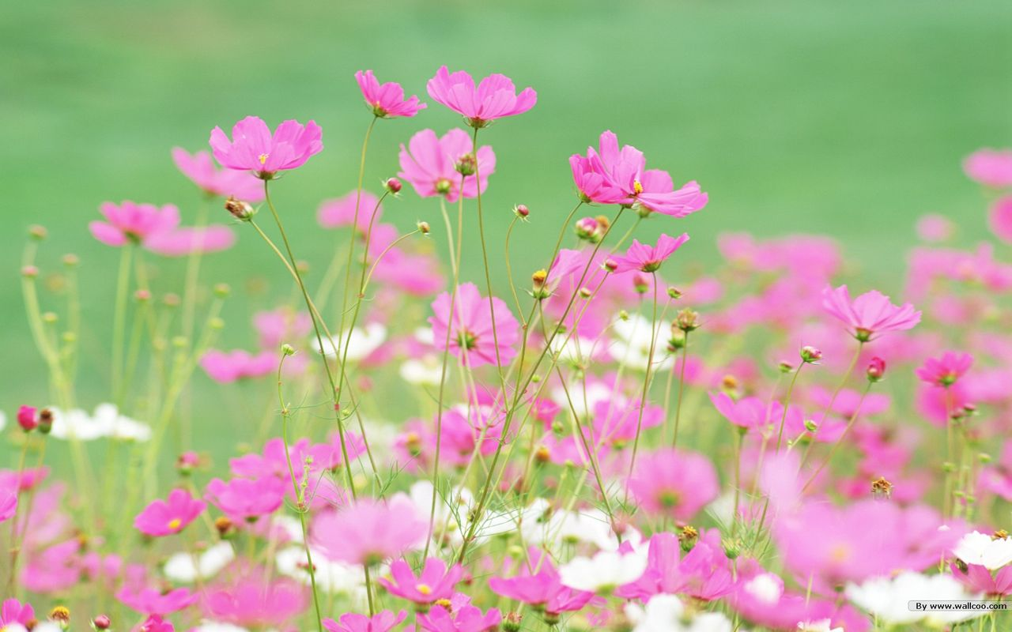
Cuộc đời là một thiên đường trên mặt đất, ngay trong tầm tay.
Cái nhìn tinh tế, nhạy cảm của một thi nhân; cái nhìn luyến ái, say đắm của một tình nhân.

Slide 36

Tháng giêng ngon như một cặp môi gần
- Tháng giêng: hoán dụ
Thiên nhiên như người tình xinh đẹp, quyến rũ.
- Ngon: Ẩn dụ chuyển đổi cảm giác
-Tháng giêng - cặp môi gần: so sánh táo bạo, độc đáo.
Yêu đời mà như muốn ái ân, tình tự với cuộc đời.
- Quan niệm thẩm mĩ mới mẻ: con người (trong hình tượng giai nhân) đang độ tuổi trẻ và tình yêu là chuẩn mực của cái đẹp.

Slide 37
Tôi sung sướng. Nhưng vội vàng một nửa:
Tôi không chờ nắng hạ mới hoài xuân.
+ Dấu chấm giữa dòng và từ nhưng: đối lập
🡪 niềm vui không trọn vẹn: sung sướng (cuộc đời đẹp)- vội vàng (sợ màu nhạt, hương bay).
+ Cấu trúc đối lập: không…mới 🡪Thái độ sống vội vàng, đón trước thời gian.
=> Tư duy biện chứng của một triết nhân.

Slide 38
13 câu đầu
Mạch luận lí
Mạch cảm xúc
Tha thiết, chân thành
Níu giữ hương sắc cuộc đời
Sôi nổi, đắm say
Cuộc đời đẹp như một
thiên đường
Niềm vui không trọn vẹn
Phải sống vội vàng
Thi nhân
Tình nhân Triết nhân

Slide 39
Bài tập củng cố
Nhóm 1+2
Từ quan niệm sống của Xuân Diệu trong 13 câu đầu, em rút ra bài học gì cho bản thân?
Nhóm 3+4
Từ quan niệm sống vội vàng của Xuân Diệu hãy bày tỏ suy nghĩ của mình về lối sống nhanh, sống gấp của thanh niên hiện nay?

